Slide 1
Национальные традиции российского образования и вхождение России в европейское образовательное пространство. Проблемы и перспективы.
Выполнила:
Студентка 18М группы
Менькова Наталья

Slide 2
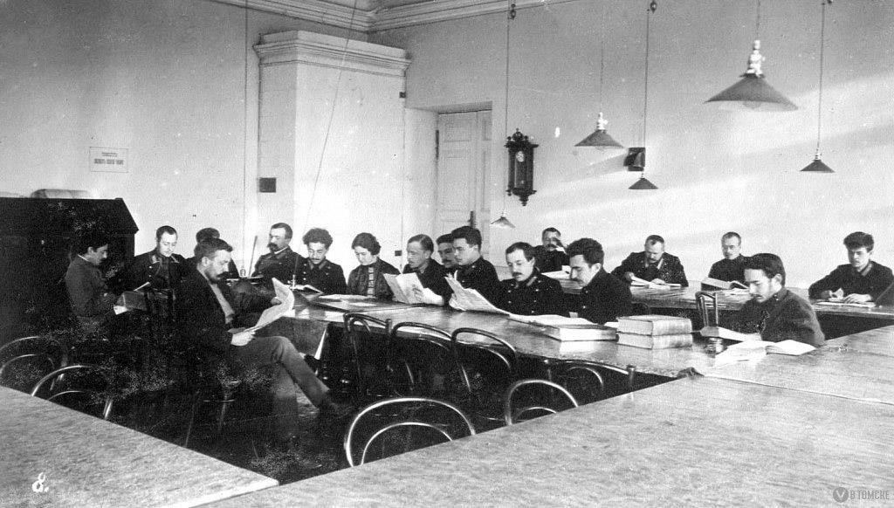
Вопрос престижности вузовского образования в России на протяжении всей российской истории претерпевал метаморфозы…

Slide 3
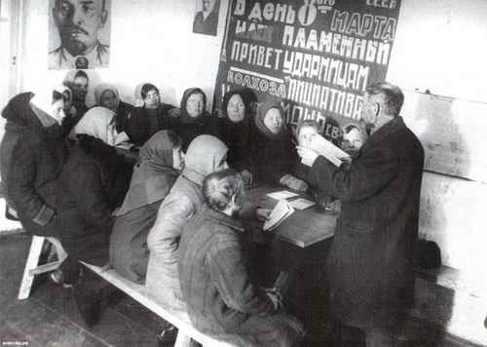
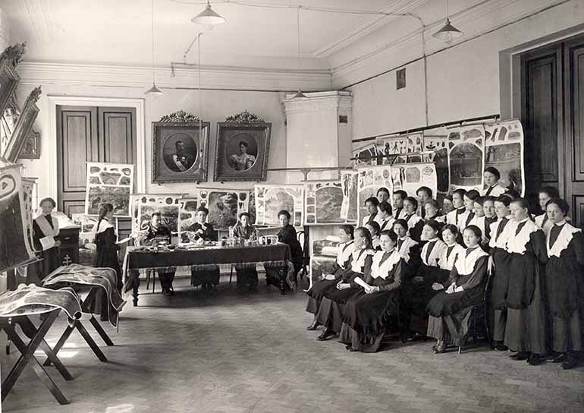
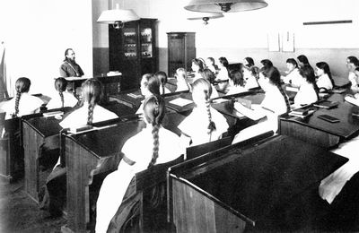
После 1917 года в России утвердилась идея обязательного образования.

Slide 4
Как отмечает О. Чередник, процессы 80-х годов обнажили противоречия системы высшего образования, несоответствие воспроизводства и уровня подготовленности образованных людей потребностям общества.

Slide 5
В последние годы одной из наиболее острых социальных проблем развития российского высшего образования является включение его в единое европейское образовательное пространство.

Slide 6
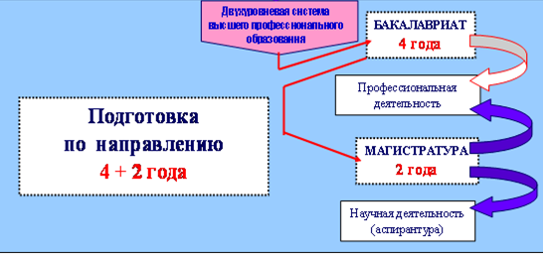
Один из принципов Болонского процесса означает введение в систему высшего образования двухуровневой структуры – бакалавриата и магистратуры.

Slide 7
Участники Болонского процесса обязаны выполнить ряд условий:
ввести многоуровневую систему высшего образования;
поощрять мобильность студентов и преподавателей;
осуществлять совместные образовательные программы и практиковать выдачу двойных или совместных дипломов по завершению обучения, а также Европейского приложение к диплому как средство уравнивания прав выпускников вузов разных стран, в том числе и на рынке труда; использовать академические кредиты европейского образца ECTS (European Credit Transfer System) и другие.

Slide 8
Особенно сложная задача интеграционного процесса – введение упомянутой ECTS.

Slide 9
Университетские программы должны быть совместимы и ориентированы на европейский рынок труда, предоставляя возможность трудоустройства с учётом перспективы обучения в течение всей жизни.

Slide 10
Формирование единого европейского образовательного пространства – проблема исключительно сложная, многоплановая. Не случайно некоторые европейские элитарные вузы (Кембридж, Парижский институт политических наук и т.д.) отказались участвовать в этом процессе.

Slide 11
Вхождение в европейское пространство -
коренная ломка всей системы образования…
Минус.«Сможем ли мы применить в России эту систему в массовом масштабе?»
Плюс – конвертируемость дипломов…

